Slide 1
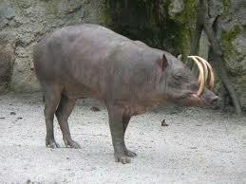
Le Babyroussa
Au sein de la famille des porcs, les Suidés, le babiroussa (Babyrousa babyrussa), cousin du cochon et du sanglier, est considéré comme le plus primitif.
Son nom provient du malais, babi « porc » et rusa « cerf », en référence aux « défenses » imposantes du mâle comparées aux bois du cerf.
Ce porc sauvage est endémique à l’Asie. Le Babiroussa vit en Indonésie et en Papouasie-Nouvelle-Guinée. On le rencontre dans les forêts tropicales, mais également sur les rivages des fleuves et des lacs.

Slide 2
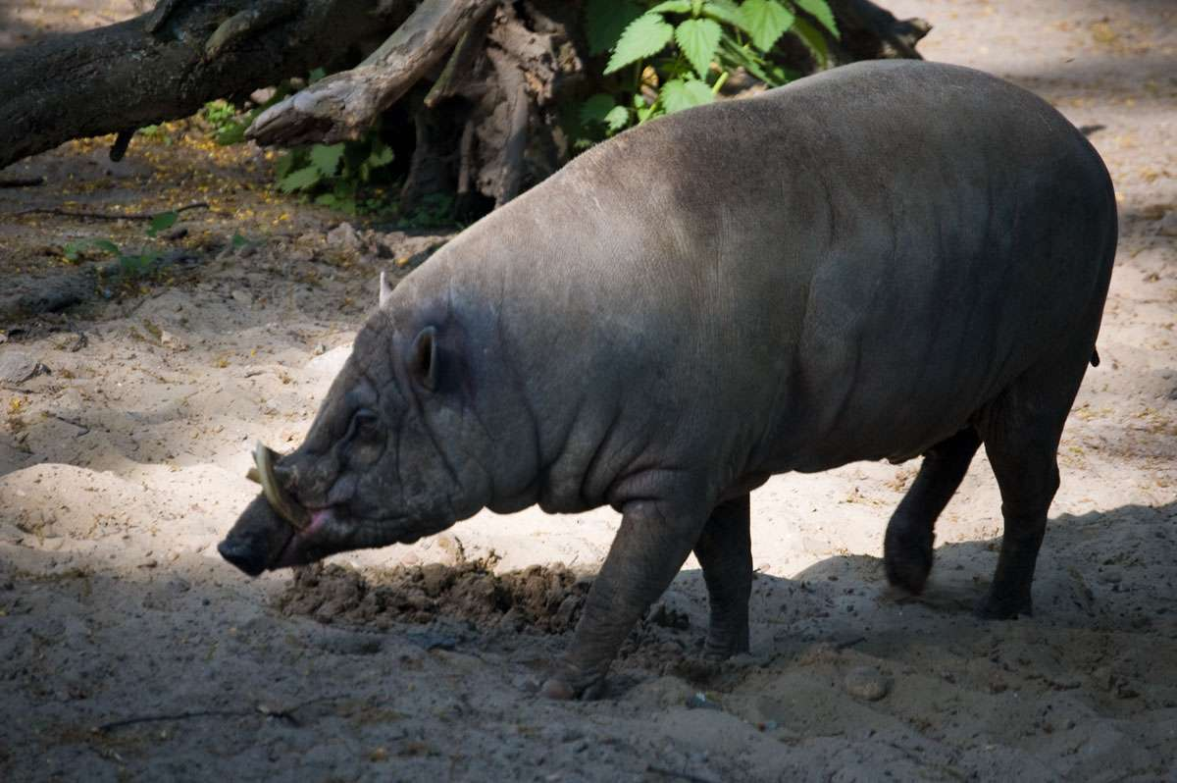
SOUS- ESPECES
Actuellement, il reste deux sous-espèces :
Babiroussa des Célèbes (Babyrousa babyrussa celebensis)
Babiroussa de l'île Togian (Babyrousa babyrussa togeanensis)

Slide 3
PORTRAIT DU BABIROUSSA
Ce suidé pèse de 43 à 100 kg. Les mâles sont plus grands que les femelles.
Le babiroussa a un corps arrondi, le museau légèrement pointu, et de longues jambes relativement minces.
Selon les sous-espèces, la peau peut être gris rugueux et brun sombre avec seulement un peu de poils (Babiroussa des Célèbes), brun à manteau noir nettement plus léger sur la face inférieure (Babiroussa de l'île Togian), ou encore couleur crème ou noir.
La peau est souvent recouverte de larges plis ou de rides.
Selon la sous-espèce, la peau peut être grise et brunâtre. Les mâles portent des canines supérieures qui se développent vers le haut et qui peuvent atteindre 30 cm de long.
Les canines supérieures transpercent la peau de la face. Les canines inférieures, également très développées, sont utilisées pour se battre.
Chez la femelle, les canines supérieures sont petites ou absentes.
Les canines supérieures sont fragiles et ne servent qu’à protéger le visage.

Slide 4
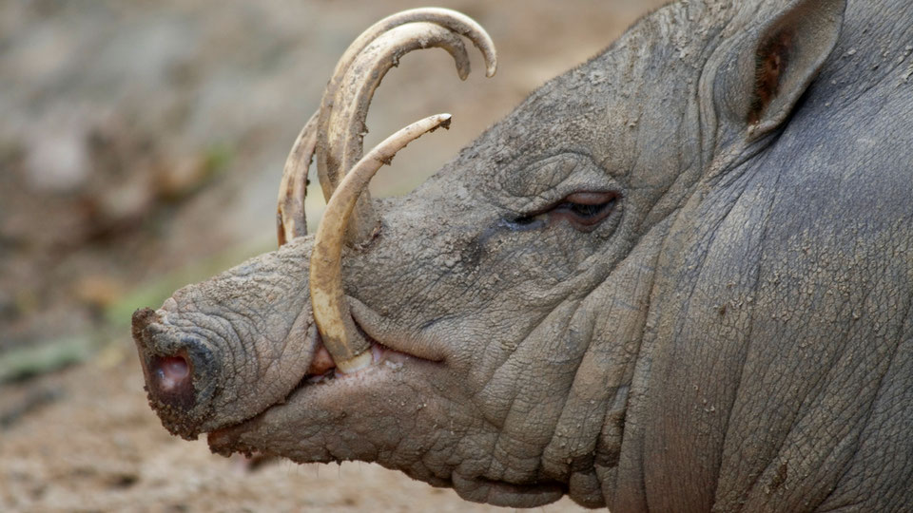
LES CANINES

Slide 5
REGIME ALIMENTAIRE
Le babiroussa est surtout végétarien. Il fouille les amas de végétaux en décomposition, les troncs en décomposition et remue l'humus du sol pour chercher sa nourriture.
Il se nourrit essentiellement de racines, de bulbes, de fruits, de baies, de champignons et de noix dont il brise aisément les coques grâce à sa puissante dentition.
Mais il ingère également des invertébrés tels que les larves, les vers, les gastéropodes et de petits vertébrés.

Slide 6
HABITAT ET MODE DE VIE
Le babiroussa est principalement actif le matin. Le reste de la journée est consacré à la sieste. C’est un porc rapide et un bon nageur. Il peut atteindre facilement les îlots à la nage.
Il se construit un terrier dans la boue avec de la paille ou des végétaux afin d’y dormir.
Le mâle est solitaire tandis que la femelle vit au sein d’un clan familial composé de jeunes et de quelques adultes.
La communication orale se compose de gémissements et de grognements.
Ce ne sont pas des animaux très territoriaux bien qu’en captivité on ait pu observer des mâles marquer leur territoire avec de la salive.

Slide 7
REPRODUCTION
Dans un secteur donné, les mâles se battent pour pouvoir s’accoupler avec plusieurs femelles. La période de gestation dure en moyenne 153 jours. La femelle met au monde un ou deux jeunes qui pèsent en moyenne 700 grammes. Très précoces, les jeunes commencent à manger de la nourriture solide entre le 3e et le 10e jour après leur naissance.
En captivité, le babiroussa peut vivre jusqu’à 24 ans.

Slide 8
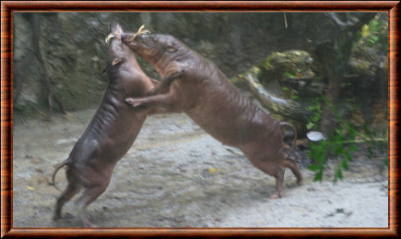
LA BATAILLE

Slide 9
LE BABIROUSSA ET L’HOMME
En Indonésie, le babiroussa est chassé pour sa chair mais également pour être apprivoisé. Ce porc fait l’objet de recherches médicales. En effet, les canines qui transpercent la peau ne provoquent aucune infection. Or, chez l’homme, si on introduit par exemple un cathéter, il y a un risque d’infection. Les chercheurs espèrent donc, en étudiant le babiroussa, pouvoir éviter cette complication.
La chasse excessive ainsi que la destruction de l’habitat ont provoqué un déclin important des populations. Actuellement, on estime qu’il reste 4 000 individus à l’état sauvage.
L’espèce est donc classée comme vulnérable. Il est d’ailleurs à souligner que trois sous-espèces sont déjà éteintes.
Il y a quand même un espoir pour le babiroussa car il se reproduit bien en captivité. Des programmes de réintroduction sont en œuvre en Indonésie.

Slide 10
Sources :
vikidia.org
mamimalworld.net
futura-sciences.com

